Slide 1
المعايير الدنيا لحماية الطفل في العمل الإنساني
CPMS
شرائح العرض
Notes:
للميسّرين:
تتوجّه هذه الإحاطة إلى أيّ مستخدم محتمل للمعايير الدنيا لحماية الطفل. وهي موجّهة بشكل أساسي إلى الموّظفين العاملين في مجال حماية الطفل، لذلك، فكّروا في توسيع إطار بعض الأسئلة أو إعطاء تفاصيل أكثر، في حال انضمّ إليكم زملاء من قطاعات أخرى.
نفترض أنّ كلّ مجموعة ستتألّف من 20 شخصًا تقريبًا، وأنّ جميع الحاضرين في القاعة يعرفون بعضهم البعض (ربّما يكونون زملاء من وكالتكم أو من مجموعة تنسيق حماية الطفل). إذا كانوا لا يعرفون بعضهم البعض، أضيفوا 5 دقائق للتعارف السريع.
حضروا: لوح قلاّب يبيّن أهداف الجلسة
في نهاية هذه الجلسة، سيكون المشاركون قادرين على:
وصف محتوى المعيار 17
شرح وتشارك الرسائل الأساسية
تبيان كيف ولماذا نستخدم الدليل
ملاحظة: إذا كنتم قد عقدتم أصلاً جلسة عن ركيزة (ركائز)، أو مبادئ، أو معيار (معايير) أخرى، فتخطّوا الشريحتَين 2 و8
نصيحة: الشرائح متحرّكة - مع كلّ نقرة تنقرونها، سيظهر عدد من الكلمات، أو عنوان، أو صورة على الشريحة.
اقرأوا الملاحظات الملائمة من الملاحظات للميسّرين، قبل أن تعرضوا المحتوى التالي، كي يتسنّى للمشاركين الوقت حتّى يستوعبوا ما تقولونه، واقرأوا كلّ نقطة على حدة.

Slide 2
الهدف من المعايير
وثيقة مرجعية لحماية الطفل في العمل الإنساني
أداة تعاونية، مشتركة بين الوكالات
تتماشى مع المعيار الإنساني الأساسي
التكييف وفقاً للسياق لتسهيل التبنّي المحلي
الغرض:
الجودة والمساءلة
التأثير على حماية الأطفال ورفاههم
تهدف االمعايير الدنيا لحماية الطفل إلى تفعيل حقوق الأطفال في ممارسة الاستجابة الإنسانية.
Notes:
إن الجهات المانحة، والحكومات المحلّية، والزملاء من القطاعات الأخرى، وكذلك المستفيدون من خدماتنا، يريدون أن يعرفوا ما الذي نفعله ولماذا. وعليه، فإنّ المعايير الدنيا لحماية الطفل هي وثيقتنا المرجعية. فهذه المعايير تمثّل الطريقة الأساسية لتفعيل حقوق الأطفال أو جعلها فعلية في ممارسة الاستجابة الإنسانية.
وهي أداة تعاونية، مشتركة بين الوكالات، تؤمّن الرابط مع المبادرات الأخرى مثل المعيار الإنساني الأساسي، وإنسباير، ومعايير الدمج الإنساني
حيثما كان ذلك ملائمًا، تماشت المعايير الدنيا لحماية الطفل مع استراتيجيات إنسباير السبع لإنهاء العنف ضد الأطفال - في الواقع، تنتشر رموز هذه المبادرة في الوثيقة بكاملها. بالإضافة إلى ذلك، يتمّ تسليط الضوء على المعيار الإنساني الأساسي حول الجودة والمساءلة في المقدّمة، ثمّ يتكرّر ذكره على امتداد الدليل.
التكييف وفقًا للسياق أمر محبَّذ ويمكنه أن يخلق تبنّيًا للمعايير على جميع المستويات. فهو يخلق فهمًا أعمق لحماية الطفل في السياق المحدّد بالنسبة إلى مجموعة واسعة من الجهات الفاعلة. وعليه، نشجّع مجموعات التنسيق الوطنية على اعتماد المعايير الدنيا لحماية الطفل. الرجاء أن تطرحوا موضوع اعتماد المعايير مع الزملاء على المستوى المحلّي، ثمّ اطلبوا التوجيهات من الفريق العالمي للمعايير الدنيا لحماية الطفل. للمزيد من المعلومات، الرجاء مشاهدة الفيديو حول التكييف وفقًا للسياق على قناة اليوتيوب الخاصّة بالتحالف.
المربّع: تهدف المعايير الدنيا لحماية الطفل إلى تحسين جودة ومساءلة برامجنا وإلى زيادة التأثير على حماية الأطفال ورفاههم في العمل الإنساني (في جميع السياقات)، من خلال إرساء مبادئ، وأدلّة، وعمليات وقاية، وأهداف مشتركة. فهي توفّر مجموعة من الممارسات الجيّدة والدروس المستفادة حتّى الآن.

Slide 3
لمحة عامّة
Notes:
هذه لمحة عامّة عن هيكلية المعايير الدنيا لحماية الطفل: فهي تتألّف من 28 معيارًا ضمن 4 ركائز، ومن 10 مبادئ لحماية الطفل في العمل الإنساني موزّعة في الدليل بكامله.
يمكنكم أن تجدوا هذه اللمحة العامّة في نهاية دليل المعايير الدنيا لحماية الطفل أو في نسخة الدليل على الإنترنت. فهذه طريقة عملية كي تجدوا بسرعة موضوعًا محدّدًا في الدليل.
يركّز هذا العرض على المعيار 17: النُهُج على مستوى المجتمع المحلي

Slide 4
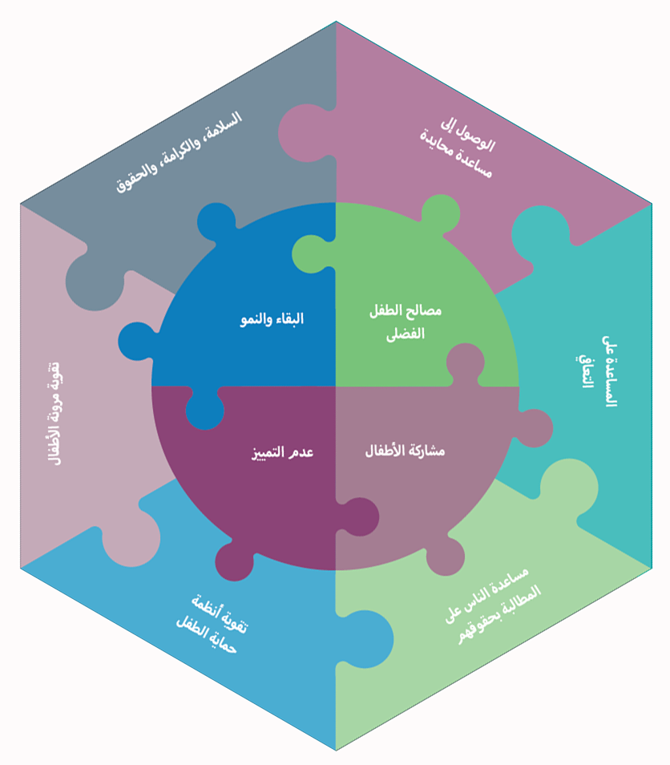
مقدمة عامة عن المعيار 17
الاستراتيجيات والنُهُج والتدخلات الأساسية
الوقاية من والاستجابة لمخاطر حماية الطفل
المبادرات، والهيكليات، والعمليات، والشبكات التي يقودها وينظّمها أفراد المجتمع المحلّي، بمَن فيهم الأطفال.
دعم حقوق الأطفال، وسلامتهم، ونموهم، ورفاههم، ومشاركتهم.
تحليل معمق للسياق ومسح للقدرات المجتمعية وعوامل الخطر
تقوية الممارسات الداعمة
التأثير على التغيرات في الممارسات التي تشكل خطرًا
المعيار 14
Notes:
يشكل هذا المعيار جزءًا من الركيزة 3 من المعايير المتعلقة بتطوير استراتيجيات ونُهُج وتدخلات ملائمة للوقاية من والاستجابة لمخاطر حماية الطفل المُبيَّنة في الركيزة 2. وتمّ إعداد الركيزة 3 لتعكس التفكير الموجود في النموذج الاجتماعي الإيكولوجي، وهي تتوافق، عندما يكون ذلك ملائمًا، مع استراتيجيات إنسباير، وتبني على استراتيجياتهما القائمة على الأدلّة لمنع العنف ضدّ الأطفال . ولهذا السبب، نجد الرمز في الزاوية. وتعتمد حزمة إنسباير غاية مشابهة: استراتيجيات قائمة على الأدلّة لمنع العنف ضدّ الأطفال. يمكن إيجاد المزيد من المعلومات عن استراتيجيات إنسباير على الرابط التالي: http://inspire-strategies.org/
التعريف: تدعم النُهُج على مستوى المجتمع المحلي أفراد المجتمع المحلّي لحماية الأطفال وضمان حقّهم في النموّ السليم. وينبغي أن تسعى الجهات الفاعلة في المجال الإنساني إلى فهم القدرات الموجودة لدى المجتمع المحلّي، التي تعزّز حقوق الأطفال، وسلامتهم، ونموّهم، ورفاههم، ومشاركتهم. وهي تشتمل على المبادرات، والهيكليات، والعمليات، والشبكات التي يقودها وينظّمها أفراد المجتمع المحلّي، بمَن فيهم الأطفال. وتتطلّب النُهُج على مستوى المجتمع المحلّي:
فهمًا معمّقًا للسياق؛
فهمًا للاحتياجات وتحديدًا للأولويات بينها؛
فهمًا للممارسات الموجودة.
← غالبًا ما تلجأ الجهات الفاعلة في المجال الإنساني إلى النُهُج التنازلية من أعلى إلى أسفل، التي يتمّ تطبيقها في المجتمع المحلّي، لكنّها لا تنبع منه.
تؤدي المجتمعات المحلّية أدوارًا هامّة في منع المخاطر التي يواجهها الأطفال في الأوضاع الإنسانية والاستجابة لها. وتُنظِّم المجتمعات المحلّية نفسها بطرق متنوّعة لحماية الأطفال، لكن هذه الطرق قد تتعطل في الأزمات الإنسانية، لا سيما في أوضاع النزوح. وينبغي أن نتفادى النهج الواحد الذي يُناسِب جميع الحالات، وأن نبني النُهُج المجتمعية بالأحرى على تحليل ومسح معمقَين للسياق.
يجب أن نسعى إلى تقوية ودعم الممارسات التي تدعم حماية الأطفال وتؤثر على التغيرات في الممارسات التي تشكل خطرًا عليهم.
الرموز: يرتبط هذا المعيار باستراتيجيتَي إنسباير: البيئات الآمنة، والقواعد والقيم.
يجب قراءة ما يلي مع هذا المعيار: المبادئ والمعيار 14: تطبيق النهج الاجتماعي الإيكولوجي على برامج حماية الطفل.

Slide 5
المعيار 17:
"يعيش الأطفال في مجتمعات محلّية تعزز رفاههم، وتمنع الإساءة، والإهمال، والاستغلال، والعنف تجاه الأطفال، قبل الأزمات الإنسانية، وأثناءها، وبعدها."
القدرات والتدخلات وعوامل الخطر في مجال حماية الطفل
بناء علاقات تعاونية
العمليات والتبني بقيادة المجتمع المحلي
تقوية الروابط مع النظام الرسمي
ماذا يعني "المجتمع المحلي" بالنسبة إليكم؟
Notes:
ينص المعيار 17 على ما يلي: "يعيش الأطفال في مجتمعات محلّية تعزز رفاههم، وتمنع الإساءة، والإهمال، والاستغلال، والعنف تجاه الأطفال، قبل الأزمات الإنسانية، وأثناءها، وبعدها."
إطلاق المناقشة: ماذا يعني "المجتمع المحلي" بالنسبة إليكم؟
مناقشة المفاهيم وطرق الفهم المحلية والمكيفة وفقًا للسياق الخاصة بالمجتمع المحلي. عند الحاجة، استكملوا الإجابات بما يلي:
← لقد طور تحالف حماية االطفل موردًا يوفر قائمة بالتعاريف والمصطلحات المتعلقة بأنشطة حماية الطفل القائمة على المجتمع، وهو يهدف إلى عرض التعاريف المتعلقة بهذه الأنشطة وتطورها مع الزمن. وتتضمن هذه المصطلحات:
القائم على المجتمع
حماية الطفل القائمة على المجتمع
تقوده المجتمعات المحلية
القنوات الرسمية لحماية الطفل
القنوات غير الرسمية لحماية الطفل
البنى العائلية وبنى القرابة
قوة العمل المعنيّة برفاه الطفل
في هذا المورد، يمكننا قراءة أن المجتمع المحلي يعرَّف على أساس جغرافي، ويضم مجموعة من الأشخاص الذين يتفاعلون ويعيشون في جوار بعضهم البعض في مكان محدد، مثل قرية أو حي حضري. وغالبًا ما يتألف من مجموعات فرعية متعددة تختلف بحسب الدين، والوضع الاجتماعي الاقتصادي، والإثنية، وقد تتمتع بعض المجموعات بالنفوذ والتأثير أكثر من سواها بكثير.
للاطلاع على المزيد: https://alliancecpha.org/en/system/tdf/library/attachments/terminology_and_definitions_reference_list_lowres_0.pdf?file=1&type=node&id=33504
ينبغي أن نأخذ في الاعتبار القواعد والمواقف الاجتماعية التي تدعم أو تُضعِف حماية الطفل، والقدرات الموجودة لحماية الطفل، والتدخلات وعوامل الخطر، من أجل تطوير استراتيجيات للتقليل من أيّ مخاطر محدّدة وتناول (أ) القواعد السلبية المتعلّقة بالمجتمع، والسلطة، والنوع الاجتماعي، و(ب) الممارسات المجتمعية المؤذية للأطفال.
بناء علاقات تعاونية (مع منظّمات المجتمع المدني المحلّية، والقادة الدينيين والتقليديين، وغيرهم من ذوي التأثير من أفراد المجتمع المحلّي)، لرصد ودعم الأطفال والعائلات المُعرّضين للخطر.
ينبغي أن تتجنّب الوكالات الخارجية إدخال عمليات، أو مفاهيم، أو هيكليات، أو مجموعات غير مألوفة يمكن أن تُضعِف الموارد الحالية وتقدّم نُهُجًا غير مستدامة وغير مُراعية ثقافيًا. وينبغي لها بالأحرى أن تبني على موارد المجتمعات المحلّية من أجل الأطفال والتزامها حيالهم. وتُعتبَر النُهُج على مستوى المجتمع المحلّي أكثر فعاليةً واستدامةً عندما تراها المجتمعات المحلّية على أنّها وسيلة للإيفاء بمسؤوليتها المشتركة تجاه الأطفال.
عندما يكون ذلك ملائمًا، يجب دعم روابط المجتمع المحلّي مع أنظمة حماية الطفل الرسمية (الشرطة، والعاملون الاجتماعيون، والعاملون في مجال الصحّة، وخدمات رعاية الطفل، والخدمات التعليمية، وخدمات الصحّة الجنسية والإنجابية، والنظام القضائي للأحداث، وخدمات الصحّة العقلية، إلخ.)

Slide 6
انخراط المجتمع المحلي
إعطاء الأولوية لشواغلهم
اقتراح الحلول
تعبئة الموارد
تعزيز النُهُج المراعية للاعتبارات الثقافية
التمثيل والشمول
الموارد المالية او المادية
بناء القدرات
Notes:
يتعين على الوكالات أن تعمل مع مختلف أفراد المجتمع المحلّي وأن تُكرِّس الوقت الكافي من أجل السماح للمجتمع المحلّي بما يلي:
إعطاء الأولوية لشواغلهم؛
اقتراح الحلول؛
تعبئة الموارد.
يجب تعزيز النُهُج التي تُراعي الاعتبارات الثقافية وتتماشى مع المعايير القانونية ومعايير حقوق الإنسان الدولية.
التمثيل والشمول:
يجب أن تفهم الوكالات الخارجية الديناميات المحلّية حول مشاركة الأطفال في العمليات المجتمعية، لمنع المخاطر المحتملة وتيسير مشاركة الاطفال بشكل آمن، وطوعي، ومُجدٍ. ويجب أن تشمل وتراعي المشاركة حقوقَ جميع الأطفال المعرّضين لخطر التمييز.
يجب الحرص على عدم حدوث أيّ اذى لأيّ شخص أو مجموعة، لا سيما الأشخاص الأكثر عرضة لخطر التمييز.
التفكير في كيفية توفير المأوى للاجئين، أو النازحين داخليًا، أو الأفراد عديمي الجنسية، أو الأشخاص غير حاملي جنسية البلدان التي يعيشون فيها، وفي إحالة الأطفال المعرّضين للخطر إلى إدارة الحالات. [← رمزا النزوح وإدارة الحالات]
ولكن، تبيّن الأدلّة أنَّ ضخّ كميات كبيرة من الموارد المالية أو المادّية (بما في ذلك الدفع للأفراد لقاء مشاركتهم في الأنشطة) يمكن أن يُضعِف التبنّي المجتمعي ويحُدّ من الاستدامة. قد يتمّ تقديم استثناءات لأشكال الدعم الصغير (مثل أرصدة الهاتف، أو أجهزة الكمبيوتر المحمولة، أو الوجبات الخفيفة، أو الزيّ الرسمي) التي تُعطى مقابل أداء المسؤوليات المتّفق عليها. وقد يكون من المفيد النظر في الدعم المالي للمبادرات على نطاق المجتمع المحلّي بأكمله بدلاً من توفير الموارد للأفراد.
ينبغي أن يكون بناء القدرات شاملًا وميسَّرا وملائمًا من الناحية الثقافية، ومن ناحية مرحلة النموّ، والعمر، والنوع الاجتماعي. وينبغي أن نستخدم الطرق التشاركية للبناء على المفاهيم المحلّية لحماية الطفل، ولضمان الشمولية الحقيقية. ولا بدّ من إشراك ممثّلين من شرائح متنوّعة، وليس فقط أفراد المجتمع المحلّي الأقوى أو الأكثر نفوذًا.

Slide 7
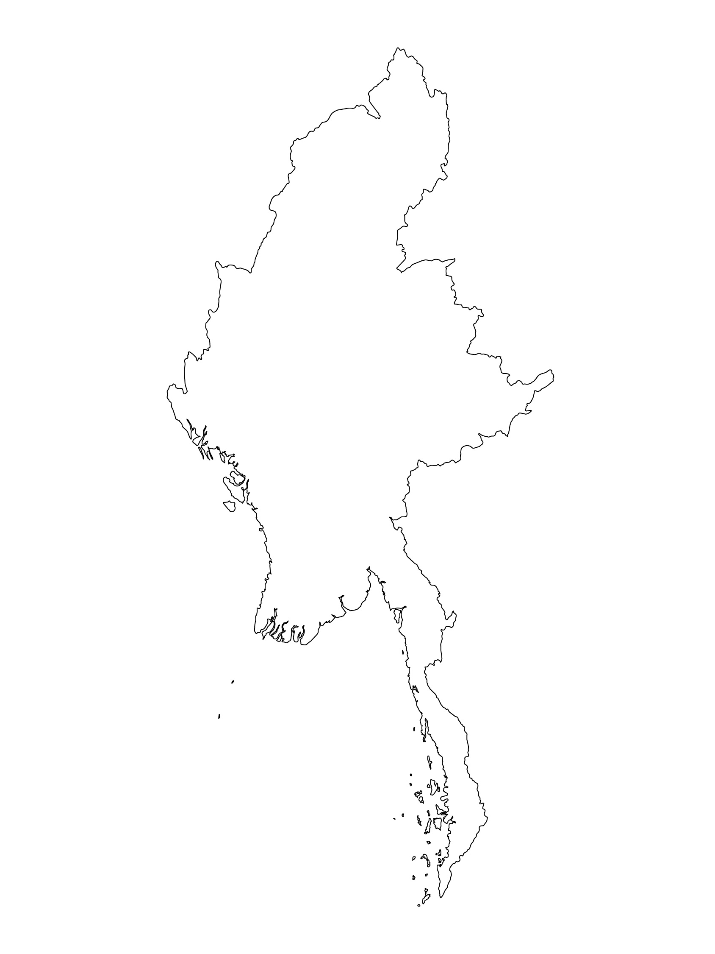
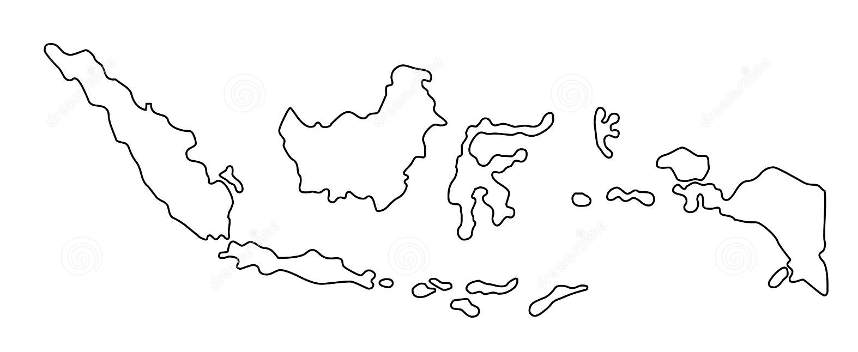
أمثلة من المنطقة
[[اسم البلد]
أضيفوا جملة رئيسية تعريفية بشأن برنامج/مشروع محدد يستخدم المعيار 17
أضيفوا أسماء المنظمات
أضيفوا الرسالة الأساسية / الأرقام
[اسم البلد]
أضيفوا جملة رئيسية تعريفية بشأن برنامج/مشروع محدد يستخدم المعيار 17
أضيفوا أسماء المنظمات
أضيفوا الرسالة الأساسية / الأرقام
[[اسم البلد]
أضيفوا جملة رئيسية تعريفية بشأن برنامج/مشروع محدد يستخدم المعيار 17
أضيفوا أسماء المنظمات
أضيفوا الرسالة الأساسية / الأرقام
Notes:
بحسب الوقت المتاح لكم في التيسير، فكّروا في أن تضيفوا هنا أمثلة من المنطقة/البلد/الاستجابة، عن برامج تستوفي المعايير.
يمكن أن تكون هذه مسودّة شريحة تستطيعون تحديثها أو إلغاءها عند الضرورة.
لكلّ مثال، يمكنكم أن تضيفوا:
جملة قصيرة، مختصرة، رئيسية تعريفية بشأن برنامج/مشروع محدد يستخدم المعيار 17
أضيفوا أسماء المنظمات والشركاء المشاركين معكم
أضيفوا الدروس المستفادة العملية، والإجراءات أو الرسالة أو الأرقام الأساسية، التي تثير اهتمام المشاركين معكم
أمّا الخيار الآخر، في حال أتيح لكم مجال تيسير أوسع (وأيضًا بحسب مجموعتكم)، فهو ملء هذه الشريحة بطريقة تفاعلية خلال الجلسة.
في هذه الحال، يمكنكم أن:
توزّعوا مجموعتكم ضمن مجموعتَين أو 3 مجموعات أصغر،
تتيحوا للمشاركين 15-20 دقيقية ليحضّروا عرضًا قصيرًا عن مثال من المنطقة/البلد/الاستجابة لبرنامج يستوفي المعيار
تطلبوا من المجموعات أن تقدّم أمثلتها في الجلسة العامّة، وتناقشوا/ تقارنوا الدروس المستفادة منها.
إذا كنتم سترسلون هذا العرض إلى المشاركين بعد التدريب، يمكنكم أن تملأوا هذه الشريحة، كي تحفظوا سجلاّت عن العروض.
نصيحة: يمكنكم أن تستخدموا https://thenounproject.com/ للحصول على خرائط مماثلة.

Slide 8
هل تحتاجون إلى أكثر من النسخة الورقية؟
على موقع التحالف الإلكتروني
نسخة PDF
ملف مواد الإحاطة والتنفيذ
ملخّص من 25 صفحة
دورة تدريبية إلكترونية
أفلام فيديو على قناة يوتيوب
معرض للمعايير مع رسومات
👉 www.AllianceCPHA.org
على الموقع الإلكتروني الخاص بشراكة المعايير الإنسانية
نسخة تفاعلية على شبكة الإنترنت
تطبيق شراكة المعايير الإنسانية للهواتف المحمولة والحواسيب اللوحية
👉 www.HumanitarianStandardsPartnership.org
Notes:
[للميسّرين: في حال استطعتم أن تقدّموا المعلومات من الإنترنت عبر العاكس، نقترح عليكم أن تساعدوا المشاركين في الوصول إلى الموقع وأن تروهم إيّاه]
شراكة المعايير الإنسانية:
1. الدليل على الإنترنت
2. تطبيق شراكة المعايير الإنسانية
- هو ثاني أكثر تطبيق شعبية على الموقع بعد تطبيق اسفير
صفحة المعايير الدنيا لحماية الطفل:
1. الدليل التفاعلي - أهم مورد لدينا.
2. الملخّص يتألّف من 32 صفحة فقط، وهذا يعني أنّه مكثّف جدًا ولكن، يمكن استخدامه للتعريف بفكرة المعايير الدنيا أو لإطلاق مناقشات حول حماية الطفل مع زملاء حكوميين أو عاملين آخرين في المجال الإنساني من دون إغراقهم في معلومات الدليل الهائل الحجم.
موقع التحالف الإلكتروني:
نسخة PDF وجميع المواد المتوفّرة يمكن تنزيلها إذا أراد المشاركون طباعة أجزاء فقط من المعايير الدنيا لحماية الطفل، على موقع التحالف الإلكتروني
يتضمّن ملف مواد الإحاطة الخاصّة بـ«المقدّمة إلى المعايير الدنيا لحماية الطفل» هذه الشرائح وملاحظات التيسير، بالإضافة إلى مقدّمة للتوزيع تتألّف من صفحتَين.
معرض للمعايير مع رسومات
اكتشفوا الدورة التدريبية الإلكترونية المجانية على المعايير الدنيا لحماية الطفل مع مجموعة من الوحدات
أفلام فيديو على قناة يوتيوب الخاصّة بالتحالف
اسألوا: ماذا ينبغي أن تكون خطواتنا التالية كفريق/وكالة/فرد؟
(قد تحدّدون موعدًا للقاء أطول لاستيعاب التغييرات ووضع خطّة؛ أو تطلبون من الزملاء عرض بعض المعايير الجديدة/المراجعة وانعكاساتها على البرنامج؛ أو تنظّمون دورة تدريبية؛ أو تطلبون موعدًا من الإدارة العليا لمناقشة المساءلة أمام الأطفال، إلخ)
[للميسّرين: نسخ مطبوعة: ثمّة مخزون صغير من النسخ المطبوعة من الدليل والملخّص لدى التحالف العالمي في جنيف، لكّننا نشجّع البلدان والمناطق على طباعة وإدارة نسخها الخاصة محلّيًا. يتمّ هذا عادة من خلال هيكلية التنسيق المشتركة بين الوكالات. عند الطلب، يستطيع التحالف تشارك نسخة PDF جاهزة للطباعة معكم.]
شكرًا جزيلاً على لقائكم بنا وبدء استكشافكم المعايير الدنيا لحماية الطفل. سوف أتابع معكم مسألة الخطوات التالية التي ناقشناها. فهذا هو الأساس: إنّ دليل المعايير الدنيا لحماية الطفل هو هدية تستمر في العطاء كلّ مرّة تفتحونها!

